Slide 1
一起來猜謎
開始

Slide 2
我過年最喜歡做什麼?
去朋友家
吃年夜飯
出去玩

Slide 3
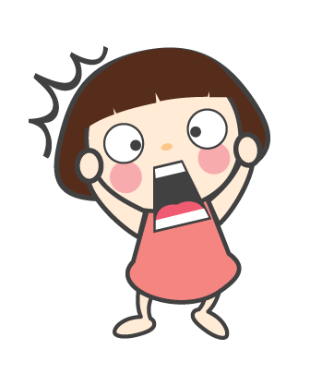
答錯了!
你真笨
重來吧

Slide 4

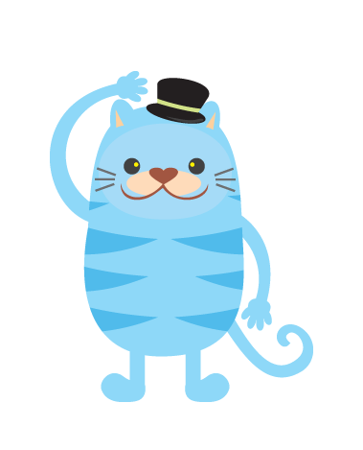
答對了
你真強
掰掰

